Slide 1
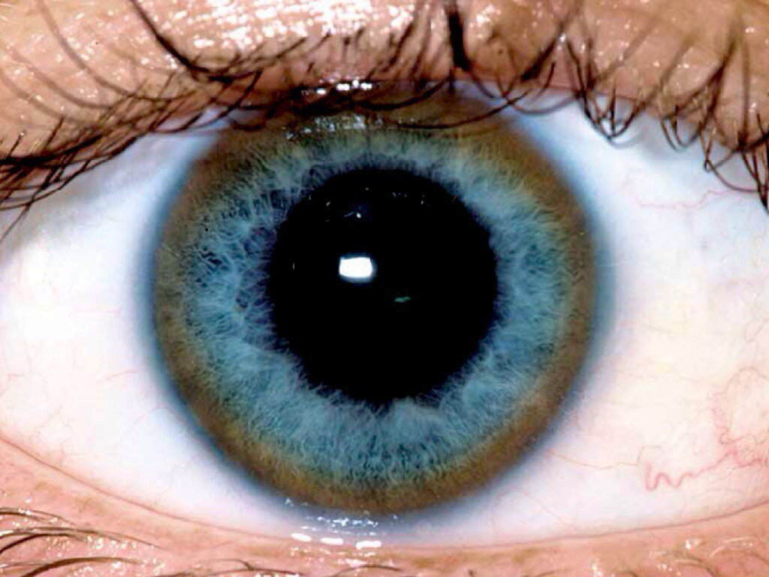
Болезнь Вильсона-Коновалова
Выполнил: клинический ординатор кафедры неврологии Асадулаев Г.А.

Slide 3
Введение:
Болезнь Вильсона – Коновалова (синонимы гепатолентикулярная дегенерация, гепатоцеребральная дистрофия) – тяжелое прогрессирующее наследственное заболевание, передающееся по аутосомно-рецессивному типу, в основе которого лежит нарушение экскреции меди из организма, приводящее к избыточному накоплению этого микроэлемента в тканях и сочетанному поражению паренхиматозных органов (прежде всего печени) и головного мозга (преимущественно подкорковых ядер).

Slide 4
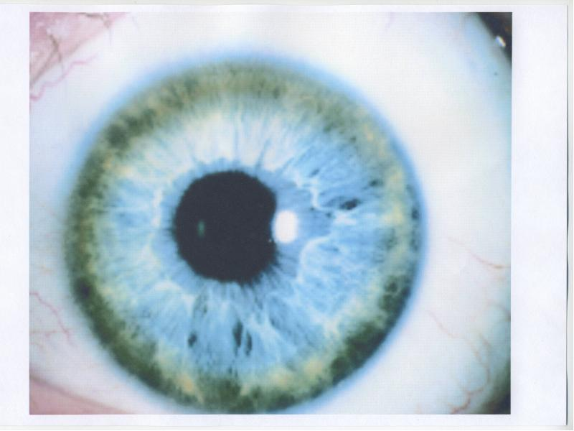
Первые клинические симптомы заболевания чаще всего проявляются в
возрасте от 5 до 45 лет. Однако описано развитие заболевания у ребенка 2,5
лет, а также диагностирована неврологическая форма у больного старше 60
лет.
Наиболее ранние клинические проявления заболевания у индивидов с патологическими мутациями могут быть индуцированы воздействием неблагоприятных факторов внешней среды, таких как нфекции (преимущественно гепатотропные), черепно-мозговая травма, токсические
воздействия, в том числе антропотехногенной природы или при проживании
в местностях, с повышенным содержанием меди в окружающей среде. Заболевание носит прогрессирующий характер, сопровождается снижением качества и продолжительности жизни.

Slide 5
Этиология
Причиной возникновения БВК являются мутации гена ATP7B, который локализован на13 хромосоме в локусе 13q14.3 и кодирует медь-транспортирующую АТФ-азу Р-типа – ATP7B. К настоящему времени идентифицировано более 600 различных мутаций. Для 380 из них доказана роль в патогенезе заболевания. Чаще всего встречаются миссенс мутации.
Также имеют место делеции, инсерции, нонсенс, фреймшифт мутации и
мутаций сайтов сплайсинга.
Наиболее частой мутацией, приводящей к
возникновению БВК в европейских популяциях, является точковая мутация
с.3207С>А в экзоне 14, приводящая к замене аминокислоты гистидина в
положении 1069 на глутаминовую кислоту (His1069Gln). Доля мутации
с.3207С>А в российской выборке больных по данным лаборатории ДНК-диагностики МГНЦ РАМН составляет 31%. Клинические симптомы заболевания наиболее выражены у пациентов-гомозигот, имеющих 2 идентичные мутации.

Slide 6
Классификация
Основными формами БВК являются абдоминальная и церебральная.
Абдоминальная форма может проявляться гепатопатией, вильсоновским гепатитом и циррозом печени, фульминантной печеночной несостоятельностью. Вариантами церебральной формы являются: ригидно- аритмо-гиперкинетическая, дрожательно-ригидная, дрожательная и экстрапирамидно-корковая.
У некоторых пациентов заболевание манифестирует гемолитической анемией (с кризами и без), нефропатией по типу тубулярного нефрита. Течение заболевания можно разделить на 2 стадии: латентную и стадию клинических проявлений. При латентной стадии клинические симптомы отсутствуют и признаки заболевания (признаки накопления меди в организме) выявляются только при лабораторном обследовании. При эффективном лечении дополнительно выделяют стадию отрицательного баланса меди. В этом случае в результате достижения и длительного поддержания отрицательного баланса меди наблюдается регресс клинических и лабораторных проявлений заболевания.

Slide 7
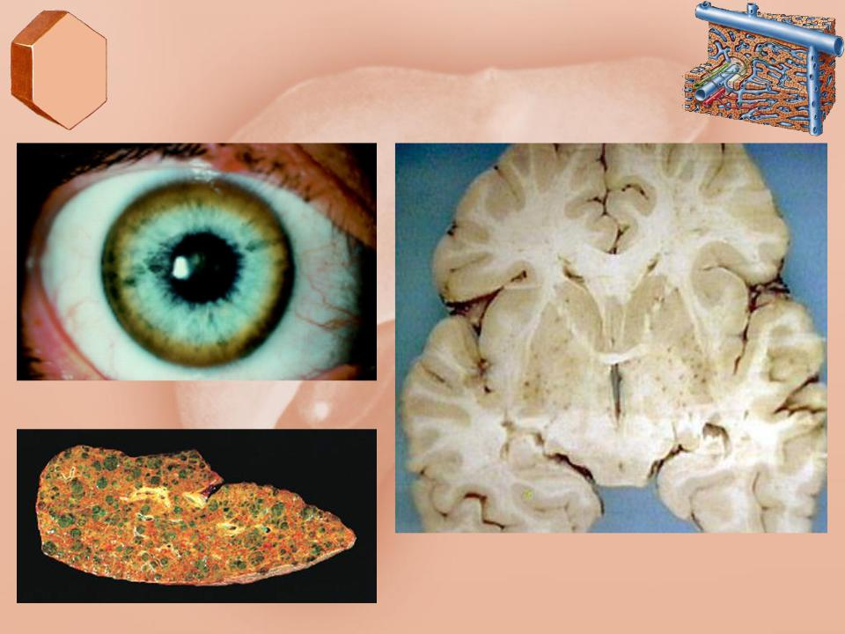

Slide 8
Клиническая картина
Основными органами-мишенями, которые поражаются при БВК, являются печень, головной мозг и почки, заболевание, являясь мультисистемным, затрагивает многие органы и системы. Нарушение выведения меди из организма приводит к постепенному ее накоплению в органах и системах в определенной последовательности.
После рождения ребенка с дефектным геном АТФ-азы 7В Медь первоначально начинает накапливаться в печени. Поэтому у детей болезнь обычно манифестирует одним из вариантов поражения печени(абдоминальная форма), которое клинически проявляется в возрасте старше 4-5 лет, хотя практически с рождения периодически отмечается умеренно повышенный уровень трансаминаз. После того как печень насыщается медью, что в ряде случаев происходит бессимптомно, медь перераспределяется системно, накапливаясь прежде всего в ЦНС, что ведет к нейропсихическим симптомам, которые чаще всего развиваются во 2-м и 3-м десятилетиях жизни. Неврологическая и психическая манифестации наблюдаются (соответственно) у 35 и 10% больных. У 15% больных заболевание проявляется гематологическими синдромами, прежде всего гемолитической анемией. В роговице накопление меди происходит после насыщения ею печени практически одновременно с появлением нейропсихической симптоматики. Другими органами и системами, которые поражаются при БВ в результате накопления меди, являются почки, кожа,
сердце, костно-суставная и эндокринная системы, ЖКТ.

Slide 9
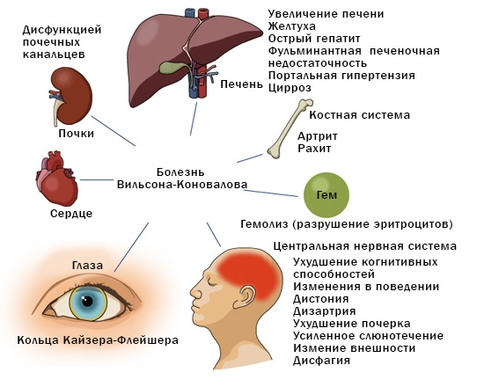

Slide 10
Поражение печени
Острый гепатит
Примерно у 25% пациентов заболевание начинается остро с развития желтухи, астенического синдрома, анорексии. При биохимическом исследовании определяются положительные печеночные тесты. Указанные эпизоды самостоятельно разрешаются, и наступает временное клинико- биохимическое улучшение. Из-за острого начала заболевания, а также самостоятельного разрешения часто предполагается инфекционная этиология заболевания. Исследование на предмет БВК в большинстве случаев не проводится. После клинического “выздоровления” печеночные тесты остаются измененными. При биопсии печени отмечаются отек гепатоцитов, единичные некрозы, умеренная лимфоцитарная инфильтрация.

Slide 11
Хронический гепатит
Хронический гепатит представляет собой наиболее манифестацию БВК у подростков и молодых пациентов и характеризуется всеми клиническими и биохимическими признаками данного заболевания. У половины больных с хроническим гепатитом, обусловленным болезнью Вильсона-Коновалова, определяются кольца Кайзера-Флейшера.
При биопсии печени выявляются: балонная дистрофия и некрозы гепатоцитов,
воспалительная инфильтрация, фиброз портальных трактов, гликогеновая
вакуолизация ядер гепатоцитов, перипортальный стеатоз. Особенностью
заболевания является диссоциация между умеренным повышением уровня
трансаминаз и наличием выраженных гепатоцеллюлярных некрозов. Ответ
этой группы больных на терапию хелатами обычно хороший.

Slide 12
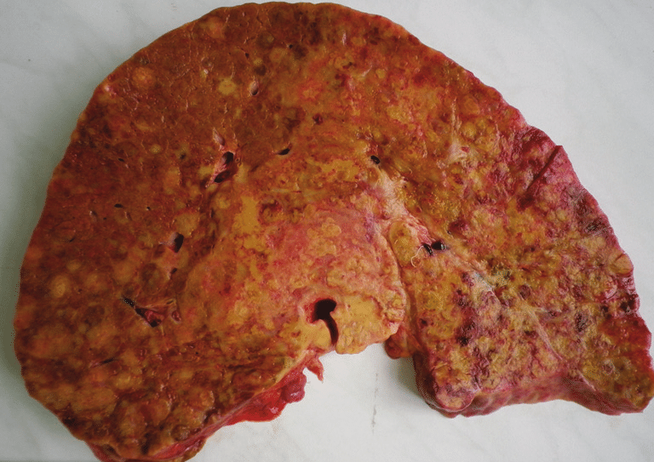
Цирроз печени
Цирроз печени (ЦП) при БВК может длительное время протекать бессимптомно или малосимптомно. Однако он выявляется у всех больных с неврологическими
изменениями, связанными с болезнью Вильсона.
Клинические проявления цирроза печени и его осложнения, а также результаты биохимических тестов не отличаются от таковых при другой этиологии циррозов. При биопсии печени выявляются ложные дольки с фиброзными тяжами вокруг них. Могут также наблюдаться: гликогеновая вакуолизация ядер гепатоцитов, отложение темного пигмента в отдельных гепатоцитах.

Slide 13
Неврологические проявления болезни Вильсона-Коновалова
Свойственен широкий спектр неврологических, поведенческих и психиатрических симптомов различной степени выраженности от малозначительных и развивающихся в течение многих лет, до стремительно нарастающих и приводящих в течение нескольких месяцев к полной инвалидности. Неврологические проявления болезни Вильсона-Коновалова манифестируют в возрасте от 10 до 35 лет, однако известны случаи манифестации и в 55 лет. Клиника включает дистонии, атаксию с постуральным и интенционным тремором, ранний паркинсонизм с гипокинезией, ригидностью и тремором покоя. Наиболее частыми являются такие симптомы, как дисдиадохокинезия, дизартрия, саливация, нарушение ходьбы, постуральный тремор.

Slide 14
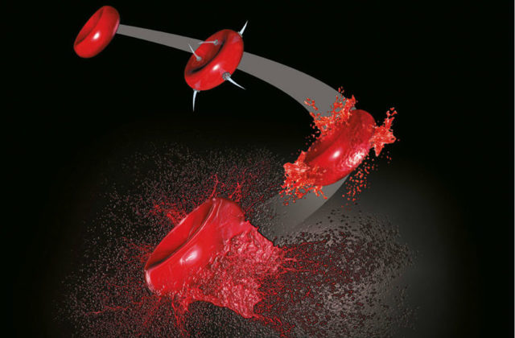
Гемолиз
Кумбс-негативная гемолитическая анемия примерно у 15% пациентов
может быть единственным начальным симптомом БВК. Эпизоды гемолиза
могут быть острыми выраженными, рекуррентными (повторяющимися) или
хроническими. Выраженный гемолиз обычно связан с тяжелым поражением печени.
Распад гепатоцитов приводит к высвобождению большого количества депонированной меди, которая усиливает гемолиз. Легкие эпизоды гемолиза могут наблюдаться при отсутствии явных признаков поражения печени.

Slide 15
Поражение почек
С БВК ассоциированы различные нарушения функции почек. Снижается величина гломерулярной фильтрации. В результате токсического действия меди на клетки канальцев развиваются дисфункции проксимальных и/или дистальных канальцев. Они проявляются аминоацидурией, гиперфосфатурией, гиперкальциурией, глюкозурией, урикозурией, потерей калия, дефицитом бикарбоната, почечным тубулярным ацидозом.
Дистальный тубулярный ацидоз является фактором, предрасполагающим к развитию нефролитиаза, который встречается у 16% пациентов с болезнью Вильсона. Нефролитиаз, в свою очередь, обуславливает высокую частоту микрогематурии. Терапия хелатами у большинства пациентов приводит к улучшению функции почек, но может способствовать протеинурии.

Slide 16
Диагностика
Наиболее известным диагностическим симптомом ГЛД (болезни
Вильсона-Коновалова) являются кольца Кайзера-Флейшера на радужной
оболочке глаза. Они наблюдаются у 95% пациентов с церебральной и
примерно у половины пациентов с абдоминальной формой заболевания. У
детей элементы колец могут выглядеть в виде пигментных вкраплений или
дуг вокруг радужки.
Основными тестами, использующимися для диагностики заболевания,
являются показатели обмена меди: церулоплазмин сыворотки, общая и
свободная медь сыворотки, суточная экскреция меди с мочой, содержание
меди в ткани печени.

Slide 18
Лечение
Основными методами лечения БВК является применение медьэлиминирующих препаратов, соблюдение строгой диеты со сниженным количеством меди в рационе и, при необходимости, проведение трансплантации печени. Целью терапии в бессимптомной стадии развития заболевания является предотвращение появления признаков заболевания и нормализация измененных лабораторных показателей; в стадии клинических проявлений –стабилизация и частичная регрессия основных симптомов заболевания и нормализация лабораторных показателей.
Весь период лечения можно разбить на 2 фазы: начальную фазу и фазу поддерживающей терапии.
Критерием перехода на поддерживающую терапию является нормализация показателей обмена меди при 2-х последовательных исследованиях, выполненных с интервалом в 3 мес.: снижение уровня свободной меди (< 1,6 мкмоль/л) и отрицательная проба с d-пеницилламином (повышение экскреции меди с мочой на фоне приема тестовой дозы (500 мг ~ 7 мг/кг массы тела) d-пеницилламина < 500 мкг/сут.х 1,73м2 или < 8 мкМ/сут. х 1,73м2). Нормализация показателей обмена меди свидетельствует об истощении запасов меди в организме (за исключением ЦНС). Обычно сопровождается нормализацией активности трансаминаз (АлАТ, АсАТ), что является признаком восстановления целостности клеток печени.

Slide 19
Хелатная терапия
Основным элементом терапии БВК является хелатная терапия. На данный момент в мире для лечения ГЛД (болезни Вильсона-Коновалова) используются следующие комплексообразующие препараты: d-пеницилламин, триентин, тетратиомолибдат и унитиол. Из таблетированных лекарственных средств в РФ зарегистрированы препараты d-пеницилламина, готовится регистрация триентина.

